Slide 1
과목_학년학기_단원 | suhi_0501_01
차시명 | 05 덧셈, 뺄셈, 나눗셈이 섞여 있는 식을 계산해 볼까요
파일명 | suhi_0501_01_0005
검토 | 담당
수학팀 | 박종민
문서 HISTORY
번호 | 버전 | 문서 작성일 | 내용 비고 | 작성자 (내선번호) | 검토자
1 | V 1.0 | 2022.01.02 | 문서 발생 | 백지수
2 | V 1.0 | 2022.01.08 | 1차 검수 | 박종민
3 | V 2.0 | 2021.01.09 | 2차 검수 | 김예림
4
5
6
7
8
9
10
11

Slide 2
학습단계 | 파일명 | 페이지 정보 | 프레임 수 | 자료 형태 (동영상, 애니메이션, 노래)
 | suhi_0501_01_0005.html | 수학 익힘 12~13쪽 | 1 | Html5
총 프레임 수 |  |  | 1

Slide 3
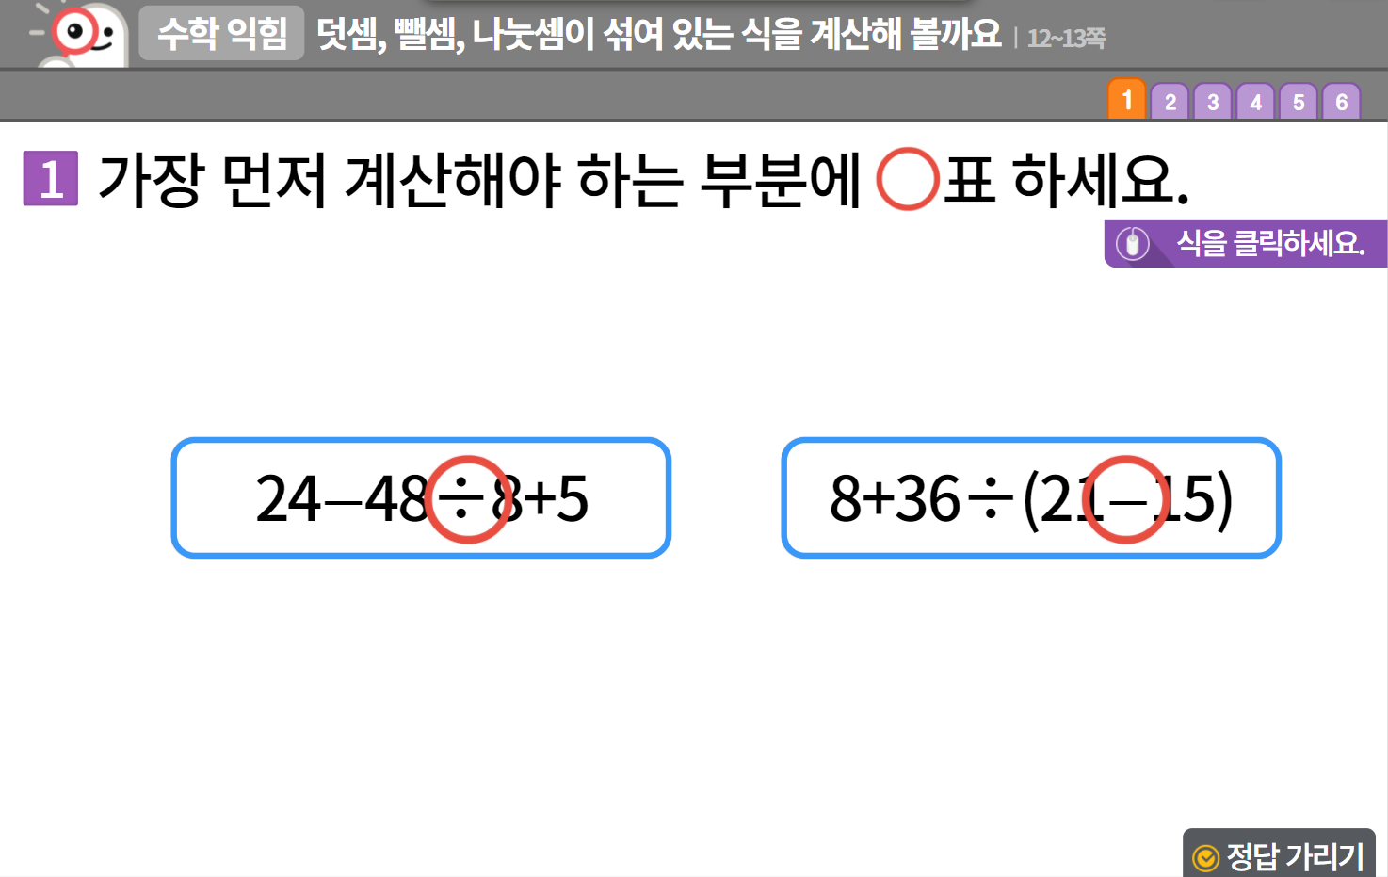
5-1
1. 자연수의 혼합 계산
suhi_0501_01_0005
05 덧셈, 뺄셈, 나눗셈이 섞여 있는 식을 계산해 볼까요
수정사항
링크 참고하여 익힘책 페이지 디자인 수정 (이하 공통)
1 | 숫자 약물 디자인 수정
2 | 지시문 디자인 수정 볼드 → 식, 클릭
3 | 라인박스 디자인 수정
4 | 식 클릭 시 나타남. 처음에는 나타나지 않음.
5 | 정답 확인 디자인 수정 정답 확인 > 정답 가리기로 토글됨
6
1
2
3
3
4
①
4
①
②
②
③
③
5
https://cdata2.tsherpa.co.kr/tsherpa/MultiMedia/Flash/2020/curri/index_jr.html?flashxmlnum=yuni4856&classa=A8-C1-41-MM-MM-04-06-03-0-0-0-0&classno=MM_41_04/suhi_0401_05/suhi_0401_05_0002.html

Slide 4
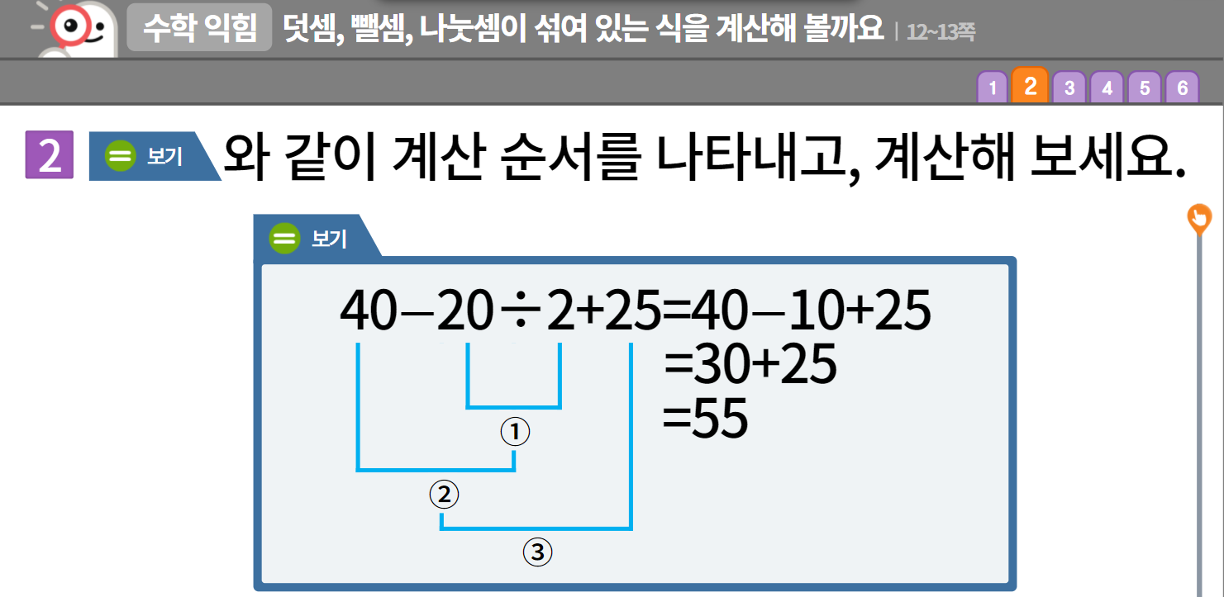

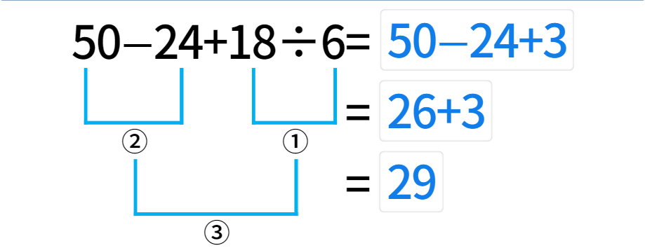




5-1
1. 자연수의 혼합 계산
suhi_0501_01_0005
05 덧셈, 뺄셈, 나눗셈이 섞여 있는 식을 계산해 볼까요
수정사항
1 | 숫자 약물 디자인 수정
2 | 보기 약물 및 디자인 수정 (비고 문제 6번 참고)
3 | 스크롤 삭제
4 | 하단 이너탭 추가(페이지 3개) → 첫 번째 페이지: 보기 두 번째 페이지: 첫 번째 문제 세 번째 페이지: 두 번째 문제
5 | 정답 확인 > 정답 가리기로 토글됨
1
2
3
2
4
5
https://cdata2.tsherpa.co.kr/tsherpa/MultiMedia/Flash/2020/curri/index_jr.html?flashxmlnum=tb&classa=A8-C1-31-MM-MM-04-03-02-0-0-0-0&classno=MM_31_04/suhi_0301_02/suhi_0301_02_0002.html

Slide 5
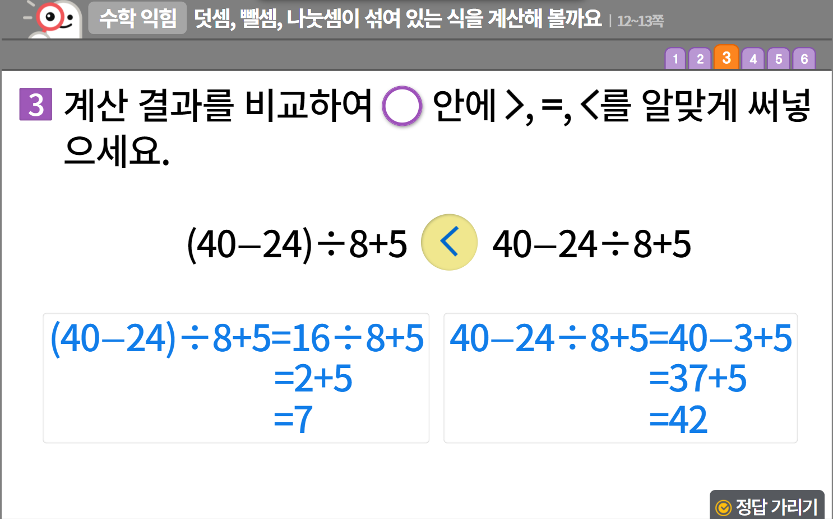

5-1
1. 자연수의 혼합 계산
suhi_0501_01_0005
05 덧셈, 뺄셈, 나눗셈이 섞여 있는 식을 계산해 볼까요
수정사항
1 | 숫자 약물 디자인 수정
2 | 부등호, O빈칸 디자인 수정
3 | 정답 확인 디자인 수정 정답 확인 > 정답 가리기로 토글됨
4
5
1
2
2
<
3

Slide 6
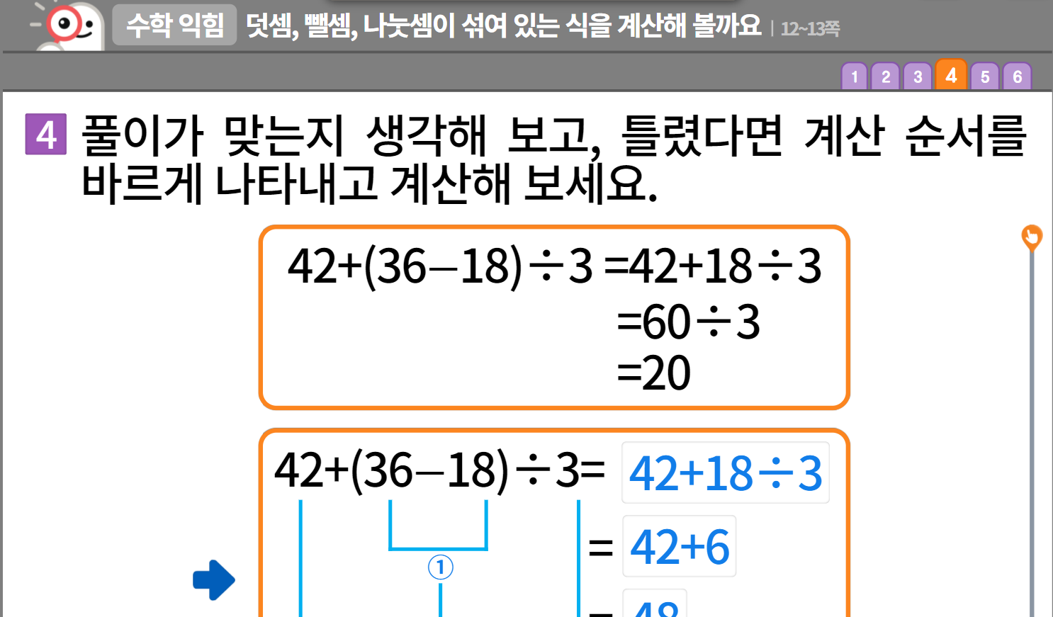
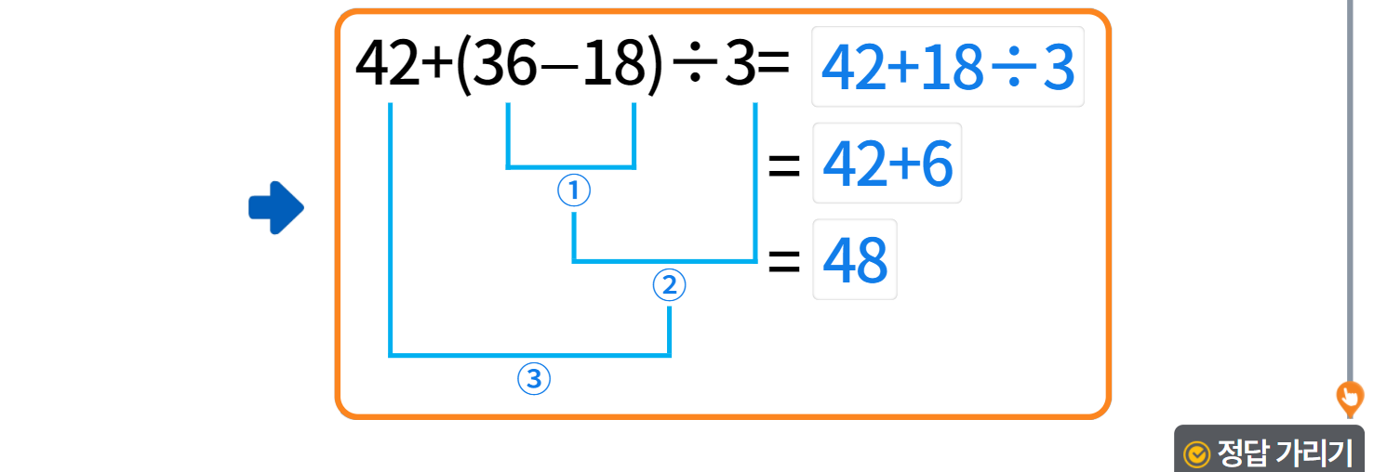

5-1
1. 자연수의 혼합 계산
suhi_0501_01_0005
05 덧셈, 뺄셈, 나눗셈이 섞여 있는 식을 계산해 볼까요
수정사항
1 | 숫자 약물 디자인 수정
2 | 라인박스 디자인 수정
3 | 화살표 디자인 수정
4 | 스크롤 삭제 - 한 페이지에 내용 안 들어가면 이너 탭으로 페이지 나누기
5 | 정답 확인 디자인 수정 정답 확인 > 정답 가리기로 토글됨
1
4
2
2
3
5

Slide 7
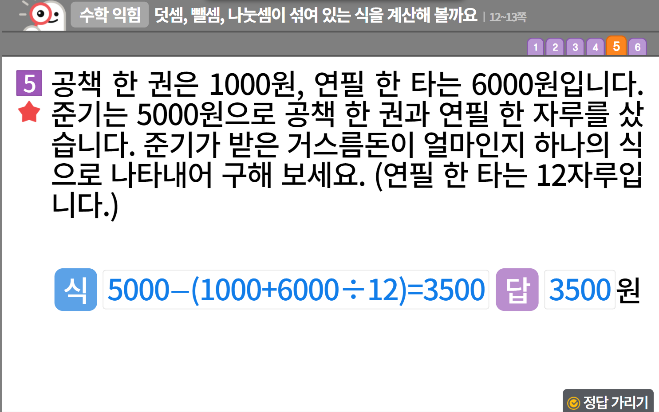


5-1
1. 자연수의 혼합 계산
suhi_0501_01_0005
05 덧셈, 뺄셈, 나눗셈이 섞여 있는 식을 계산해 볼까요
수정사항
1 | 숫자 약물 디자인 수정
2 | 중요표시, 식, 답 약물 디자인 수정
3 | 정답 확인 디자인 수정 정답 확인 > 정답 가리기로 토글됨
4 | 풀이 확인 버튼 및 팝업 내용 추가(다음 슬라이드)
5
1
2
2
2
4
3

Slide 8
5-1
1. 자연수의 혼합 계산
suhi_0501_01_0005
05 덧셈, 뺄셈, 나눗셈이 섞여 있는 식을 계산해 볼까요
수정사항
1 | 숫자 약물 디자인 수정
2 | 중요표시, 식, 답 약물 디자인 수정
3
4
5
1
2
풀이
연필 한 타(12자루)의 값은 6000원이므로 연필 1자루의 값은 6000÷12=500(원)입니다. 공책 한 권과 연필 한 자루를 샀으므로 준기가 산 물건의 값의 식은 1000＋6000÷12입니다. 거스름돈이 얼마인지 알려면 5000원에서 산 물건의 값을 빼야 하므로 이를 식으로 나타내면 5000－(1000＋6000÷12)입니다.
5000－(1000＋6000÷12)
＝5000－(1000＋500)
＝5000－1500＝3500 (원)
2
2

Slide 9



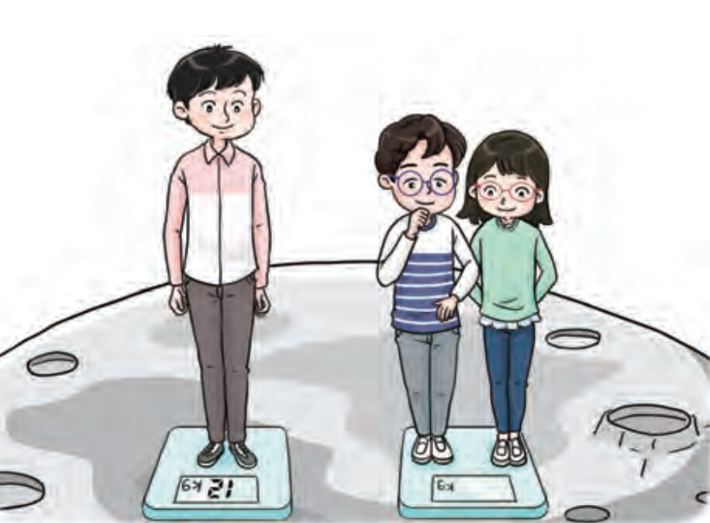



5-1
1. 자연수의 혼합 계산
suhi_0501_01_0005
05 덧셈, 뺄셈, 나눗셈이 섞여 있는 식을 계산해 볼까요
수정사항
1 | 정답 확인 디자인 수정 정답 확인 > 정답 가리기로 토글됨
2
3
4
5
덧셈, 뺄셈, 나눗셈이 섞여 있는 식을 계산해 볼까요 │ 12~13쪽
1
2
3
4
5
6
지구에서 잰 무게는 달에서 잰 무게의 약 6배입니다. 세 사람이 모두 달에서 몸무게를 잰다면 슬기와 지혜의 몸무게를 합한 무게가 선생님의 몸무게보다 약 몇 kg 더 무거운지 하나의 식으로 나타내어 구해 보세요.
사람 | 지구에서 잰 몸무게(㎏) | 달에서 잰 몸무게(㎏)
선생님 |  | 12
슬기 | 48
지혜 | 42
(48＋42)÷6－12＝3
약 ㎏
3
1

